Slide 1
汉字简繁转换研究
史晓东
2014-10-25
于北京大学

Slide 2
提纲
为什么要研究
难度在哪里
我们的工作
下一步展望

Slide 3
繁简转换研究的意义
为什么要研究
难度在哪里
我们的工作
下一步展望

Slide 4
简繁转换研究的意义(1)
由于历史原因，汉语目前有两种书面形式
  简体中文：大陆、新加坡
  繁体中文：台湾、香港、澳门、多数海外华人
它们在语音、词汇、语法等方面都有明显差异，给大陆和港澳台地区的交流和沟通造成障碍。
  即使都是用繁体中文，香港和台湾也有很多差异

Slide 5
简繁转换研究的意义(2)
字形差异是繁体中文用户和简体中文用户在阅读没经过繁简转换的文字内容感觉困难的根本原因
  费锦昌先生在其《海峡两岸现行汉字字形的比较分析》一文中对大陆的《现代汉语通用字表》内的7000个通用字和台湾地区的《常用国字标准字体表》内的4808个常用字进行了字形比较，比较的结果是，两表所收相同的字有4786个。其中字形不同的即大陆使用简化字，台湾使用繁体字的有1474个字，约占总表的31%。
  另外，据初步统计，在《简化字总表》第一表，不作简化偏旁用的350个简化字中，字形相差甚远、看不出关联性的字，如“出[齣]”、“丛[叢]”等有90多个，约占此表的25.7%。
冯霞. 繁简字字形转换中模糊消解的非统计方法. 语文建设通讯, 2007, (87): 40-48.

Slide 6
简繁转换研究的意义(3)
近年来，随着两岸四地交流逐渐频繁，以及互联网的快速发展，简体字与繁体字的转换技术开始变得重要。
但从效果看，简繁字转换系统出错的几率仍然较高。
  在两天后开始 ➔在兩天后開始 (word)
王宁, 王晓明. 两岸四地汉字的转换与沟通. 见：第4届两岸四地中文数字化合作论坛论文集, 澳门, 中国, 2007.

Slide 7
简繁转换研究的意义(4)
汉字是中华民族的精神之根。简繁汉字转换研究对深入了解汉字演变、文化传承、汉字输入法、汉字编码标准、两岸和平发展等有重要的促进作用。
简繁转换是汉字文化推广的强力辅助。
简繁汉字自动转换系统是网络阅读障碍的唯一技术手段

Slide 8
繁简转换的难点
为什么要研究
难度在哪里
我们的工作
下一步展望

Slide 9
简繁转换问题为什么难？
最常用的2000个简体字占当代简体语料中出现的所有字的97%（根据《现代汉语频率词典》）。其中，有238个简体字(几乎12%)存在一对多简繁转换歧义。
基于1亿7千万的繁体字语料上最常用的2000个大五码字中有20个与多个简体字对应。
在简繁体各有100多万字条的中文词汇数据库基础上据初步计算表明，大约97000个最常用的简体词的单位中有20000多有至少一个存在一对多简繁转换歧义的字，一对多的简繁对应比率达到了21%。
繁简对应的计算在大约87000个最常用的繁体词的单位中产生了3025个存在一对多繁简转换歧义的字，占全体的3.5%。
Jack Halpern, Jouni Kerman. The Pitfalls and Complexities of Chinese to Chinese Conversion. In: Proceedings of Fourteenth International Unicode Conference, Cambridge, Massachusetts, 1999, pp. 458-466.

Slide 10


简繁汉字范围如何界定？
与汉字简繁转换相关的概念包括很多不同的类别：正异字、简繁字、中日字、古今字、正讹字、新旧字、形近字、通假字
这些概念往往难以划出严格的界限
概念 | 例 | 概念 | 例
正异字 | 嘆 vs 歎 | 正讹字 | 盗 vs 盜
繁简字 | 恳 vs 懇 | 新旧字 | 骨 vs
中日字 | 價 vs | 形近字 | 辨 vs 辧
古今字 | 燃 vs 然 | 通假字 | 蚓 vs 螾
刘汇丹, 吴健. 基于词语消歧的分层次汉字简繁转换系统. 见：第5届两岸四地中文数字化合作论坛论文集, 合肥, 中国, 2008.

Slide 11
简繁转换需要考虑多个层次
繁体中文与简体中文在文字（编码、字符集、字形、输入法），词汇以及语法等方面都呈现出比较明显的差异。
先谈文字
  编码：ansi码，gbk码，utf8,大五码
  一种编码可用于多种字符集
  字符集：ansi, gb2312, gb18030，unicode
  一种字符集可用多种编码方式编码
  字形：字符书写（显示）的形状，用字体表示
  输入法：字符集中字符的输入方式

Slide 12












非简繁问题：字体问题
甲骨文
金文
小篆
隶书
楷书
魚
魚
虎
虎
人
人
車
車

Slide 13
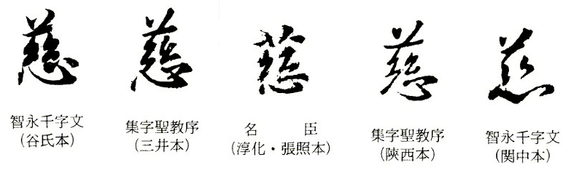
非简繁问题：字形问题
王羲之书法：慈
同一个字体的字在手写体也有各种字形变化
很可惜，由于编码的原因，现在字形问题和简繁
问题混杂在一起了！

Slide 14
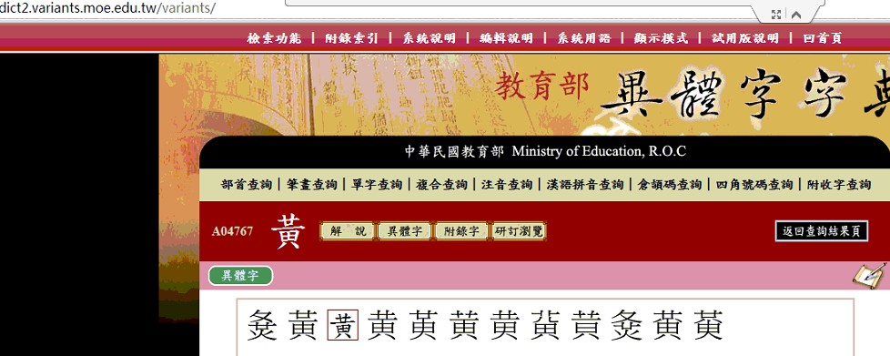
半简繁问题：异体字问题

Slide 15
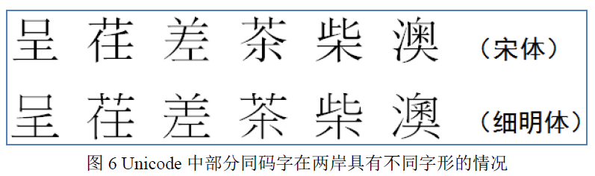
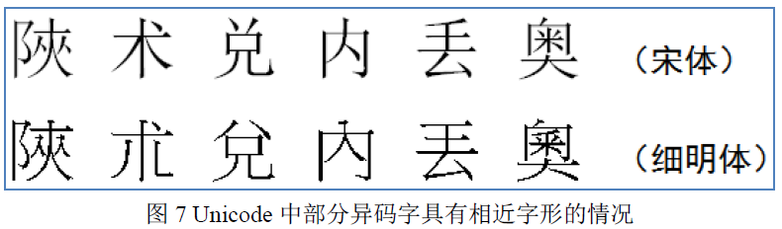
简繁问题：字的同一性
看起来简单，其实不然。看下面2组字：

Slide 16
简繁问题：字的同一性
因此，Unicode并非完美，里面还有不少错误！
  除了上面列举的情况，有时甚至同一个字有2个编码！
    原因：大陆、台、日、韩、越南等多家提交汉字给unicode联盟进行编码，各自为战
    台湾当初在unicode汉字编码时做得很不好。身份证磨损了看不清的字也作为异体字去编码。导致老外对增补汉字很反感：“你们自己弄清楚了么？！”
    我们该做点事情了！！谁来做？张轴材？语言学家？计算机科学家？到底谁靠谱？
但是，我们目前只能在unicode编码的框架下来做工作。信息不是一国的。文化只有走向世界，才能发挥更强的生命力。自我封闭是没有出路的。可惜，目前还有人这么做……

Slide 17

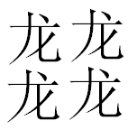

简繁问题：字的同一性
技术上，unicode码点相同才认为是同一个字
  如果不同，即使字形相近，也需要转化！
题外话：
反对《汉字简化方案》 中的偏旁类推简化！
  会增加没意义的字！
  反对《通用规范汉字表2013版》引入某些类推简化字！
  有没有可能，有个“标准简体字体”和“标准繁体字体”，一对一的简繁转换选择字体即可！

Slide 18
非一对一简繁字多少组？(1)
冯寿忠教授提出的“非对称繁简字”是117组；
周勝鸿先生提出的是183组：《简化字总表》中的116组加《第一次异體字整理表》中的67组；
苏培成教授提出的是133组：“借用简化字”是111组，另在“专用简化字”里有一对二简繁字22组；
张书岩研究员提出同音代替字105组加同形字89组，合计194组；
连登岗教授提出的“归并字”104组，“代替字”是27组，加上当作简化字处理的异體字17组，共计148组；
陈明然.非一一对应简繁字研究. 见：第十二次汉字书同文学术研讨会论文集, 秦皇岛, 中国, 2009.

Slide 19
非一对一简繁字多少组？(2)
杨蓉蓉女士提出“简繁體一对二（及二以上）的”有121组；
李牧先生提出“简一繁多”有247组
冯霞女士统计的数据是121组，其中又分为“一简对多繁”107组和“一繁对多简”14组；
胡双宝先生在冯霞女士121组基础上补充2组，计123组
香港《语文建设通讯》编辑部提出“简一繁多”有274组；
郭小武、叶青的统计结果：1065组
陈明然教授在对比了冯寿忠等七份非一一对应简繁字研究成果的基础上，进行整理排查，得到一個195组的非一一对应简繁字字表。
陈明然.非一一对应简繁字研究. 见：第十二次汉字书同文学术研讨会论文集, 秦皇岛, 中国, 2009.

Slide 20
非一对一简繁字多少组？(3)
《通用规范汉字表2013版》 附件一中提出96组，这是国家标准？问题很多！
我们根据从大规模语料中的台湾繁体字实际使用情况出发，认为上述研究都存在一定缺陷。仅以“96组”为例：
简体字 | 附件一（繁） | 附件一（异） | 国语辞典 正体字 | 台湾实际语料
册 |  | 冊 | 冊 | 冊
为 | 爲 |  | 為 | 為
台 |  | 台臺檯颱 | 台臺檯颱 | 台臺檯颱枱
内 |  |  | 內 | 內

Slide 21
非一对一简繁字多少组？(4)
那么到底多少组才合适呢？
我们根据从大规模语料中的情况，目前得出一对多500多组，一对一2200多组
但是，这个表肯定也是不完备的。需要将来根据更新更全的语料不断修订。
另外，我们的表不但考虑到目前的面向台湾的简繁转换，也考虑到将来面向古籍的简繁转换，因此会多收录一些一对多的简繁对，如“面”的繁体异体字，我们收录5个：“面麵麺麪麫”。
理想地，简繁转换系统既能进行面向台湾的简繁转换，也能进行面向古籍的简繁转换！

Slide 22
词汇层次的问题(1)
一大部分简繁转换问题可在词汇层次直接解决
  据统计，在总数346294 条的简体词表中，含有多目标字的词语有70906条，占20.48%。大部分通用词语的简体和繁体之间都是一一对应的关系，如果采用词转换，那么不存在问题。
但，分词正确率并非100%……目前最好的分词系统，也只有97%左右！
刘汇丹, 吴健. 基于词语消歧的分层次汉字简繁转换系统. 见：第5届两岸四地中文数字化合作论坛论文集, 合肥, 中国, 2008.

Slide 23
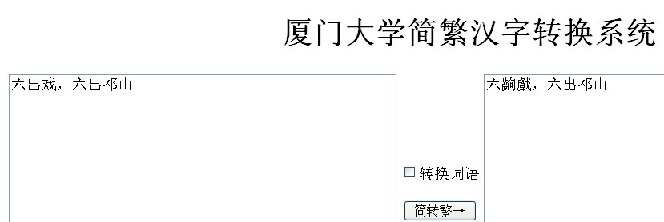
词汇层次的问题(2)
分词的问题
  这是从前面茶棚里留声机上放出来的
  上演了一出好戏
  太阳一出来
  （cf.王宁的例句：六出戏，六出祁山）
  发！能帮发这传真吗？发点了点头发了传真。
  ……

Slide 24
词汇层次的问题(3)
不少词语会有两个或者更多的目标词，在不同语境中只有一个正确
源词 | 目标词1 | 目标词2
编制 | 編制 | 編製
制作 | 制作 | 製作
白干 | 白幹 | 白干
下面 | 下面 | 下麵
……

Slide 25
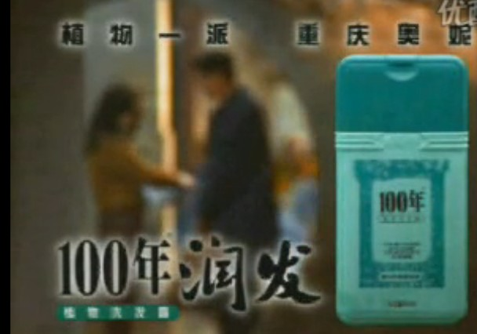
词汇层次的问题(4)
人名问题
  “范”、“範” 、“于”、“於”都是姓氏，如何区分？
  周润发 ➔ 周潤發；李金发 ➔ 李金髮

Slide 26
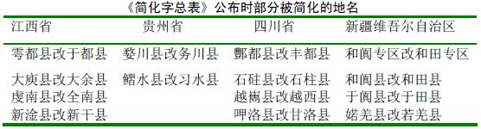
词汇层次的问题(5)
地名问题（能否穷尽？）

Slide 27
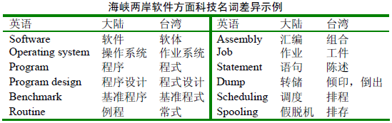
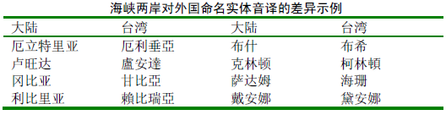
词汇层次的问题(6)
术语和译名问题：

Slide 28
词汇层次的问题(7)
术语方面更难处理的问题：
  单字术语引起的。例如在计算机学科中简体中文的“宏”，繁体中文为“巨集”；简体中文的“位”，繁体中文为“位元”……这类术语在转换的时候和单字的转换存在歧义，例如在碰到“位”时应该当作单字不转还是应该当成科技名词转换为“位元”呢？
  科技名词本身存在一对多对应。如：简体“文件”，根据上下文的不同台湾称为“文件”或者“档案” 。
  一些科技名词本身也可以作为通用词语使用，但是在作为科技名词时有其特殊的含义，例如简体的“程序”一词，在计算机学科中对应繁体科技名词为“程式”。但是作为通用词语时指的是工作的流程，例如国际会议一般会设置“程序委员会”。

Slide 29
语法层次的问题
目前这方面的研究很少
  台湾国语的语法受到闽南语的影响（姜母鸭），正如香港普通话受到粤语的影响（你走先）
新闻语料中频率最显著不同的虚字
序号 | 新华网（10亿字） |  | msn（1.3亿字）
 | 排名 | 相对频数 | 排名 | 相对频数
了 | 10 | 0.71066% | 57 | 0.27857%
和 | 14 | 0.53936% | 81 | 0.22715%
个/個 | 20 | 0.43297% | 69 | 0.26105%
地 | 28 | 0.39464% | 61 | 0.27673%
与/與 | 93 | 0.20855% | 32 | 0.32209%
得 | 97 | 0.20416% | 104 | 0.18955%
及 | 193 | 0.12504% | 58 | 0.27854%
大陆用字更加口语化，而台湾更接近古文。从这个意义上讲，台湾使用繁体字的确有助于保存传统文化。

Slide 30
我们的工作
为什么要研究
难度在哪里
我们的工作
下一步展望

Slide 31
前人的代表性工作
四级转换
  码对转换
  词对转换
  术语转换
  语境转换
Jack Halpern, Jouni Kerman. The Pitfalls and Complexities of Chinese to Chinese Conversion. In: Proceedings of Fourteenth International Unicode Conference, Cambridge, Massachusetts, 1999, pp. 458-466.

Slide 32
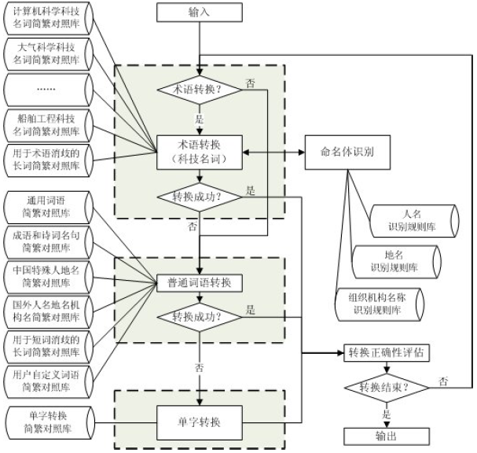
刘汇丹, 吴健. 基于词语消歧的分层次汉字简繁转换系统. 见：第5届两岸四地中文数字化合作论坛论文集, 合肥, 中国, 2008.

Slide 33
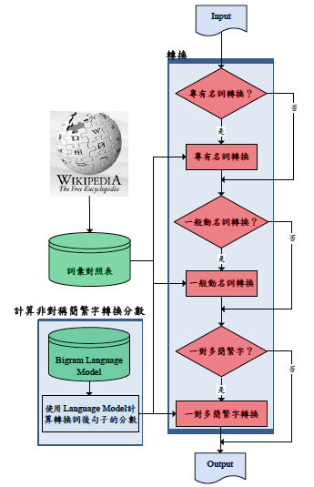
Min-Hsiang Li, Shih-Hung Wu, “Chinese Characters Conversion System based on Lookup Table and Language Model”, In: Proceedings of the 22nd Conference on Computational Linguistics and Speech Processing, Taiwan, China, 2010.

Slide 34
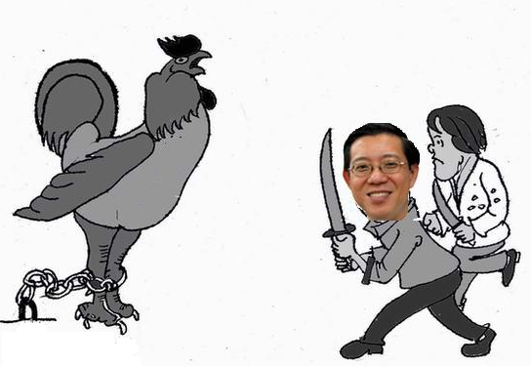
我们工作的基本思想
简繁转换问题是很细致的工作，大数据及统计模型是一种有效的途径
采用统计机器翻译模型来解决简繁转换问题，杀鸡就要用牛刀！

Slide 35
前期工作
早在2009年，我们推出的至善读书免费软件中就提供了书籍的简繁转换功能
2011年发表了一篇论文，提出了用对数线性模型来做简繁转换的思想
  Chen, Yidong, Shi, Xiaodong, and Zhou, Changle. 2011. A Simplified-Traditional Chinese Character Conversion Model Based on Log-Linear Models. In: Proceedings in International Conference on Asian Language Processing 2011, Penang, Malaysia, pp. 3-6
2013年初，中文信息学会的一份评测通知来了…

Slide 36
我们的工作
时间 | 完成的任务
2013年3月 | 收集并阅读了国内外关于简繁汉字智能转换研究的有关论文资料，并从至善书库中挖掘了繁体语料，编写了初步的简繁转换系统，并参加国家语委和中文信息学会举办的简繁转换评测。
2013年4月－2013年5月 | 改进系统，采用新的对数线性模型，并开始建设台湾繁体语料库，将转换系统升级为服务器版并上线运行。 语信司田立新副司长一行来厦大考察，我们进行演示汇报。

Slide 37
我们的工作
时间 | 完成的任务
2013年7月－2013年9月 | 7月，在北京进行简繁汉字智能转换系统的立项答辩。 8月，和语信司签订简繁汉字智能转换系统合同。 结合合同书的内容重新确定了整体方案。 系统从32位移植到64位。
2013年10月－2013年11月 | 收集繁体语料超过12亿字。开发测试工具，对现有系统进行全面测试，深入了解简繁转换涉及到的语言学问题。

Slide 38
我们的工作
时间 | 完成的任务
2013年12月－2014年2月 | 撰写2个技术报告： 一对多转换表和互用词表 台湾汉字使用状况
2014年3月 | 繁体语料增加到16亿字 完善一对多转换表、完善词转换表 实现标点符号转换 中期检查汇报

Slide 39
我们的工作
时间 | 完成的任务
2014年4月－2014年6月 | 整理专业术语转换表 继续对系统进行测试与完善。
2014年7月 | 更新数据，完善系统，编写整理有关文档，进行总结，鉴定验收。

Slide 40
我们的工作
经过一年多的研发，简繁汉字转换系统完全达到了语信司合同的需求：
  符合相关的语言文字规范标准；
  在两岸现代汉语语料中，简繁汉字转换准确率明显高于同期市场已有软件，词语转换能满足日常需求，并能在互联网上即时运行；
  对一简对多繁汉字的转换提出有针对性的解决方案，转换准确率明显高于同期市场已有软件；
  应实现简繁汉字转换、普通词语转换、专业术语转换、标点符号转换等多种功能，满足不同转换需求
  包含一个简繁转换测试工具。

Slide 41
主要成果
完成简繁智能转换服务器64位软件，可以使用任意大的语言模型，提高了转换精度。系统可以进行字、词、标点、术语等不同层次转换，满足不同需求。开发了评测语料、评测工具。在100万字的msn评测语料上的测试表明，系统的总体转换精度超过99.99%，效果好于目前市场或网络上见到的所有转换系统，包括Word， Google等。演示系统访问网址：
  http://cloudtranslation.cc/s2t.html

Slide 42
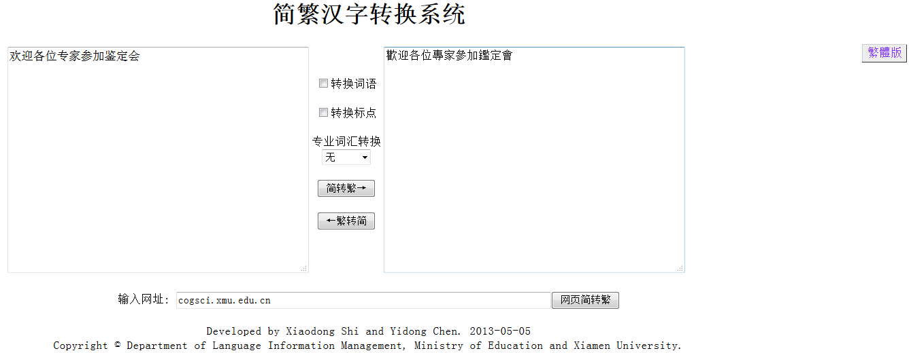
服务器界面
  支持整个网站的简繁转换

Slide 43
与同类软件的对比
功能特性指标 | s2t | Word | Google | STGuru
字级别转换 | 是 | 是 | 是 | 是
词级别转换 | 是 | 是 | 否 | 是
专业术语转换 | 是 | 否 | 否 | 是
标点转换 | 是 | 否 | 否 | 是
网页转换 | 是 | 否 | 是 | 是
在线转换 | 是 | 否 | 是 | 否
是否支持古代汉语 | 是 | 否 | 否 | 否
是否支持全部规范汉字表 | 是 | 否 | 否 | 否

Slide 44
与同类软件的对比
功能特性指标 | s2t | Word | Google | STGuru
2万字测试集1转换准确率 | 99.98% | 99.83% | 99.85% | 99.91%
20万字测试集2转换准确率 | 99.989% | 99.811% | 99.864% | 99.889%
测试集2一简对多繁转换准确率 | 99.764% | 96.057% | 97.161% | 97.675%
100万字测试集3转换准确率 | 99.991%
常见易错字转换准确率 | 97.7% | 87.5% | 88.5% | 91.4%
中文信息学会测试集准确率 | 96.43% | 64.61% | — | —

Slide 45
主要成果
根据大规模语料库，完善了简繁转换表。计有2700多对，其中一对多转换有500多条。这项工作完善了《通用规范汉字表2013版》中的96对一对多转换表，并支持该表所有规范汉字的转换。
提出了互用词的概念（如“ 台灣”和“臺灣”），收集互用词表约370对，可对简繁转换结果进行更加准确的评价
构建了常见词转换表（如“人工智能”对“人工智慧”），约800多对，用于词级别的转换

Slide 46
主要成果
收集了专业术语转换表，目前已经完成了16个专业，约20000条术语转换
提供了Unicode重复编码转换（如从頻U+FA6A，到 頻U+983B，𤈎 U+2420E到 㶷 U+3DB7），从异体字到正体字的转换功能（如 朮 到 术，絶 到 绝）。目前仅在命令行软件完整提供
  收集了台湾特色词表，约30000词（通过对msn语料和新华网语料进行自动对比提供自动候选，以及参考其他网络资源而得）。将来随着分词系统的改善和语料规模的增大，可对词典编纂起到有力的辅助作用

Slide 47
主要成果
收集了台湾的繁体语料，并将语料全部上网。这是世界上目前为止公开的最大的繁体语料库，共计超过18亿字。语料库访问网址：http://cloudtranslation.cc:8080/corpus_tc.html
该网址也包含古代汉语语料，也是目前可公开访问的最大的古汉语语料库，为将来做面向古汉语的简繁转换做准备
通过现代繁体语料库间接改进了繁体汉语分词系统，演示系统网址：
  http://cloudtranslation.cc:8080/segtag.html

Slide 48
主要成果
论文和报告
  Key Problems in Conversion from Simplified to Traditional Chinese Characters，MT Summit 2013, Nice, France, Sept 2013
  《一对多转换表和互用词表》
    完善了转换表，并提出了互用词表的概念
  《台湾汉字使用状况》
    从简化趋势、信息化、文化融通等角度，以大规模语料为基础，全面论述了台湾汉字的使用特点。

Slide 49
技术细节
将简繁转换看作是机器翻译问题
基本转换模型
  设S表示简体汉语句子，T表示繁体汉语句子，则基本转换模型为：
  T*=argmax_{T} P(T|S)
  =argmax_{T} P(S|T)P(T)
  P(S|T)称为反向翻译模型
  P(T)称为语言模型
一般的对数线性模型
  T*=argmax_{T} Σ_{i}W_{i}logf_{i}(S,T)
  其中f_{i}是定义在S，T上的特征函数。W_{i}为子模型权重

Slide 50
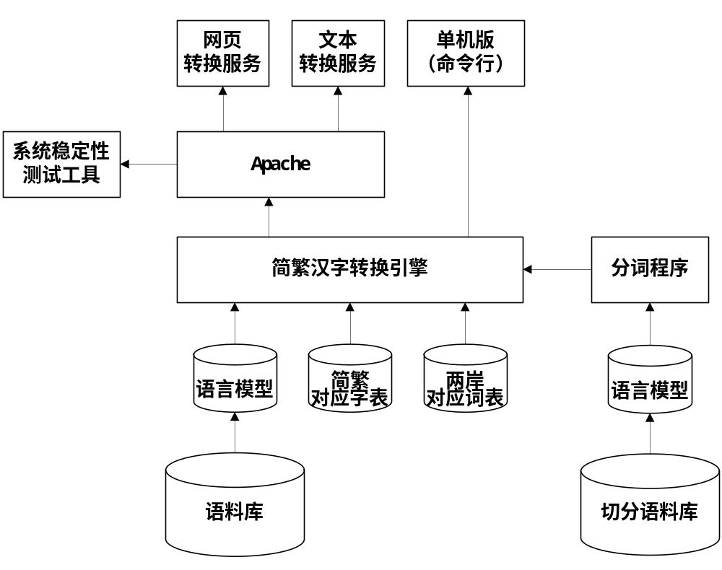
总体架构

Slide 51
技术细节
细致的语言模型
  转换到古汉语繁体和台湾繁体是两回事
    用面向台湾的语言模型去测试中文信息学会的测试集，效果比用古汉语测同一个测试集要差不少
  语言模型可从大规模语料库自动训练而得，这就是我们为何要收集大规模的台湾繁体语料
  同一算法，多个子模型导致多个转换系统
引入分词系统用于处理词转换
  术语转换都作为分词的临时词典加入分词模型
支持标点符号转换
  发现大陆的双引号“”对于与台湾的单引号「」！

Slide 52
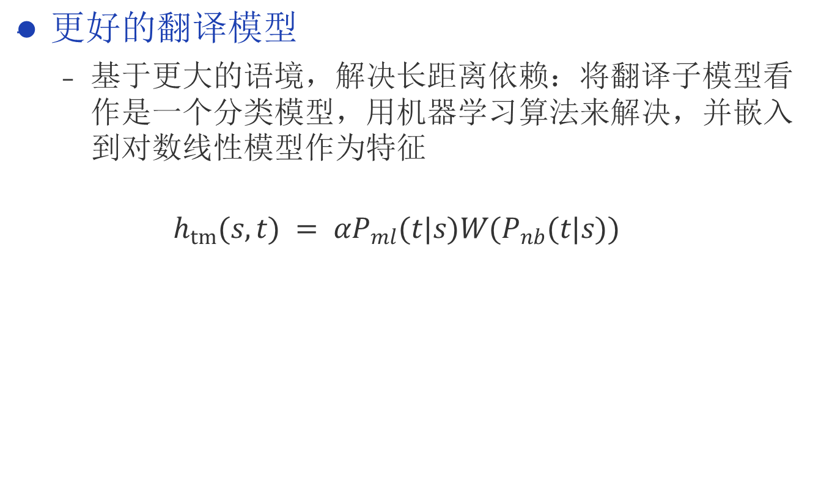
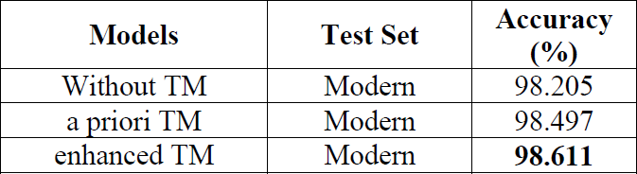
技术细节

Slide 53
简繁转换系统评价
针对台湾汉字异体字和正体字经常可互换使用的现状，提出了互用词表的概念。
开发了评价工具，允许多个正确的转换结果。
评价工具已集成在单机命令行版本中

Slide 54
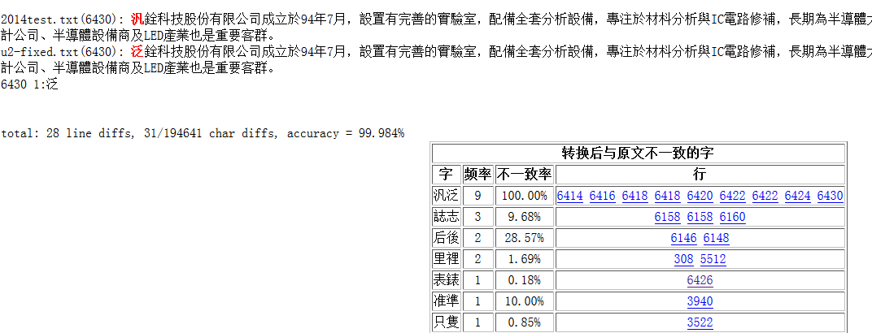
评价工具输出

Slide 55
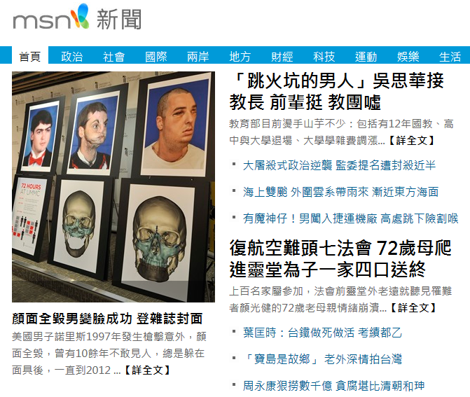
测试语料主要来源

Slide 56
下一步工作
为什么要研究
难度在哪里
我们的工作
下一步展望

Slide 57
进一步工作
资源校对和清洗
转换模型的改进
系统性能改进：云端服务器机群
针对现有国内国际标准（主要是《通用规范汉字表2013版》、UNICODE国际标准）与简繁汉字相关的方面，提出修改建议或补充方案，并推动两岸在汉字标准方面的合作
面向古汉语的简繁转换
进行汉字语义、文化计算方面的研究
对转换系统在大陆和台湾进行推广和商业化运作

Slide 58
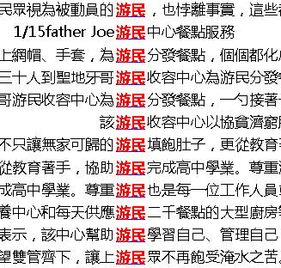
资源校对和清洗
问题：网络语料存在很多错误
  行政院(Ncb) 新聞局(Nca) 最近(Nddc) 在(P21) 德國(Nca) 慕尼黑(Nca) 髮行(Na) 一(Neu) 份(Nfa) 德文版(Na) 的(DE) 「(PARENTHESISCATEGORY) 台灣(Nca) 時事(Nad) 」(PARENTHESISCATEGORY) 報刊(Naeb) ，(COMMACATEGORY)
语料片断2
语料片断1（来自LDC2007T03：Tagged Chinese Gigaword）

Slide 59
语料问题导致统计偏差！
我们的简繁表：
  台颱臺檯台，为為爲
  语言学家认为：台湾用“為”，古汉语用“爲”
  那么，我们能否用我们的大量语料来研究这两个“为”的演变呢？或者研究台湾繁体和古汉语繁体的差异呢？
可是，数据里有噪音！
  CNA 古汉语
  為 0.41609% 0.92131%
  爲 0.00004% 0.08602%
  原因：这些古汉语大部分文本是台湾人输入的（汗）！输入法或打字员导致了出错！
数据清洗是大问题！所以我们得做这个

Slide 60
资源校对和清洗
对策
  通过增加语料的多样性来改善统计数据的准确性（假设语料中的正例多于反例）
  易针对易错字建立一个人工校对的语料库
  数据清洗和自动纠错:繁体语料需要进一步筛选、分类、纠错
  纠错不容易
完美无夏
（空调机）
随心所浴
（淋浴器）
咳不容缓
（咳嗽药）
爱不湿手
（洗衣机）
默默无蚊
（蚊 香）
步步为赢
（鞋 子）

Slide 61
资源校对和清洗
改进其他资源
  利用权威字典
  对照词表的自动挖掘
    已经做了自动挖掘台湾特色词表的尝试

Slide 62
转换模型的改进
已有模型
  基于对数线性模型的字转换模型
模型改进
  针对现有模型在一对多转换中的问题，细化转换算法，进一步提高转换精度
  词转换模型
    改进简繁体分词系统
  改进翻译模型
    对易错字建立特定模型
  改进语言模型

Slide 63
系统性能改进
大规模并行使用
  高性能，和高稳定性：采用多机集群
  云计算系统

Slide 64
从简繁转换到文化计算
汉字承载中华文化
  琴棋书画医、诗书礼乐易、佛道儒
部分文化计算内容（*表示与汉字有关，#表示厦大在做）
  文化遗产保存（ 浙大的敦煌壁画重现；数字化* # ）
  计算机创作（* # ）
  计算机娱乐（ #）
  舆情（*#）
  社交计算
  Machine Reading(*)
  中医信息化（* # ）
  佛经数字化（* # ）

Slide 65
Thank You!
DEMO and Q&A

